Slide 2
R 들어가기
1 R과 R Studio 설치

Slide 3
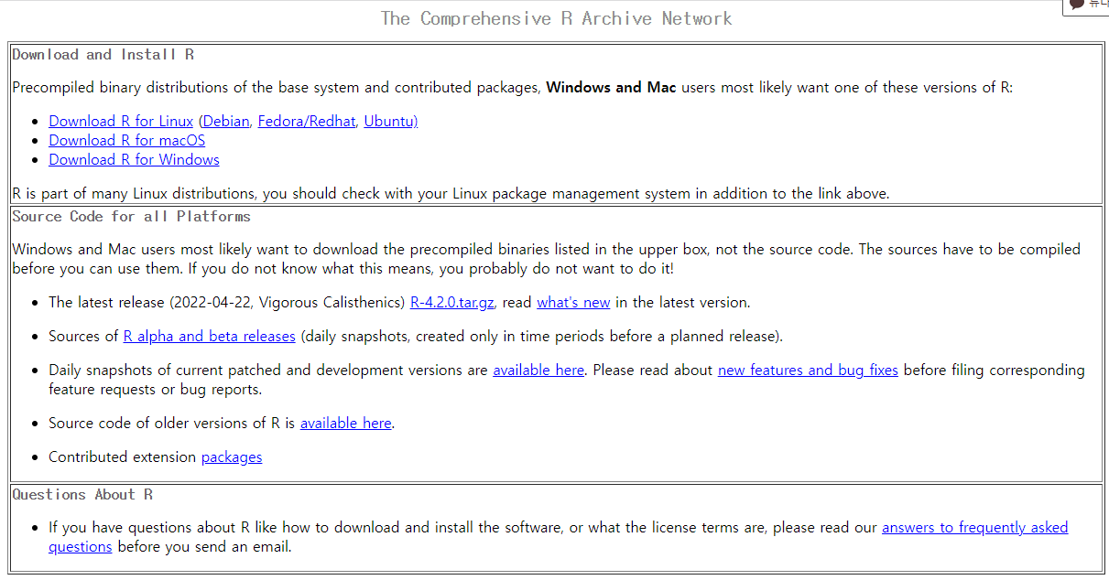
R 들어가기
R 설치하기
CRAN R 홈페이지 접속: https://cran.r-project.org/

Slide 4
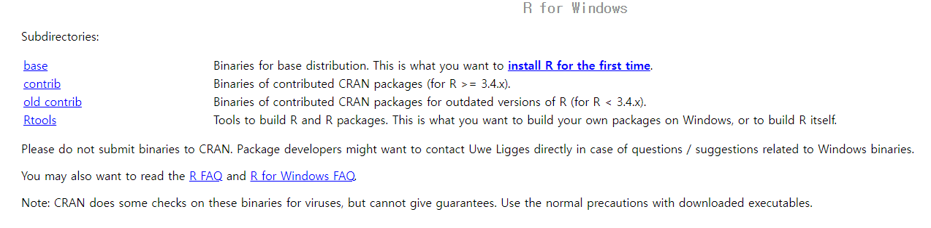
R 들어가기
R 설치하기
R – Base 설치

Slide 5
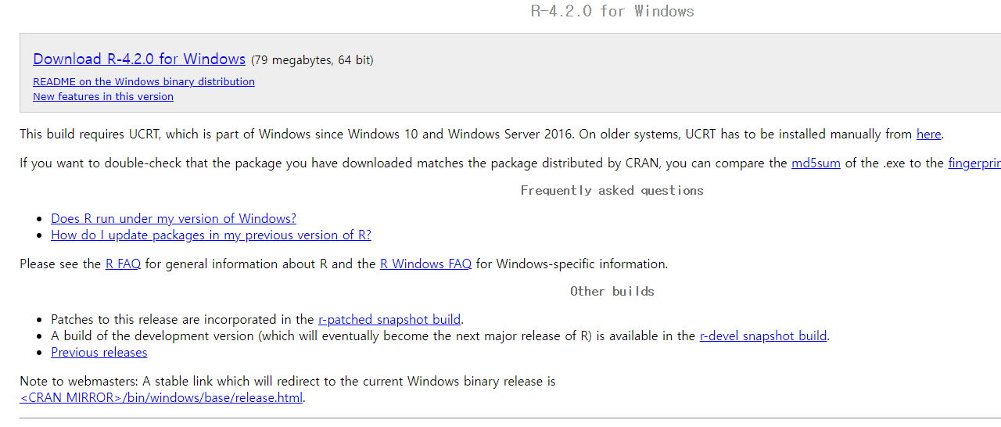
R 들어가기
R 설치하기
Download

Slide 6
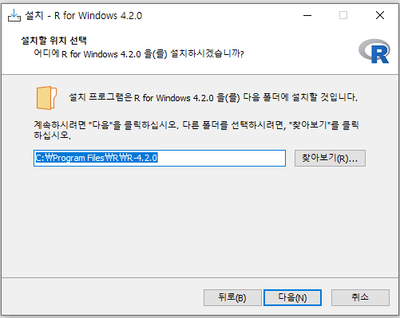
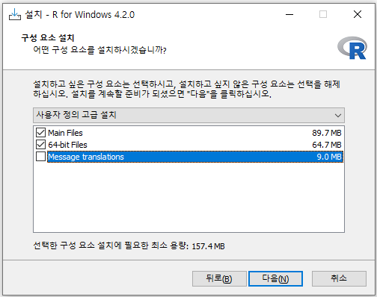
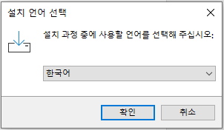
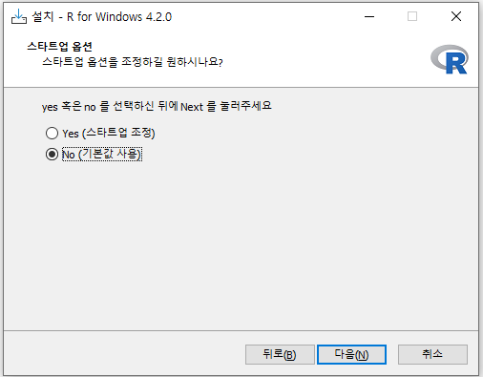
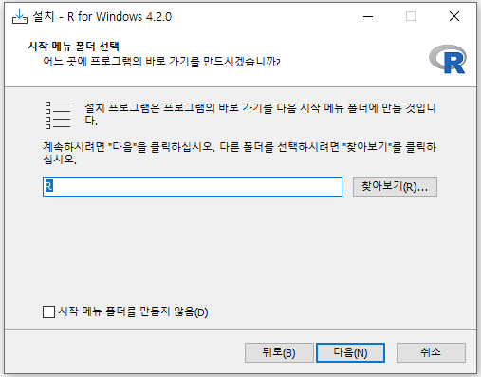
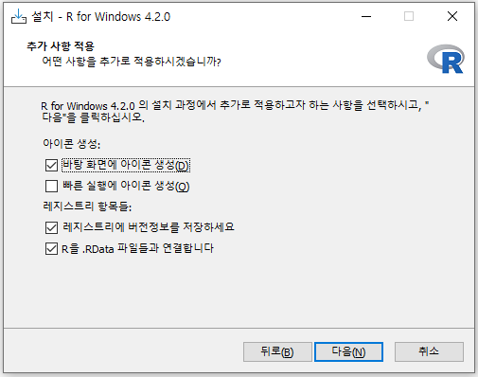
R 들어가기
R 설치하기
.exe 파일 실행

Slide 7
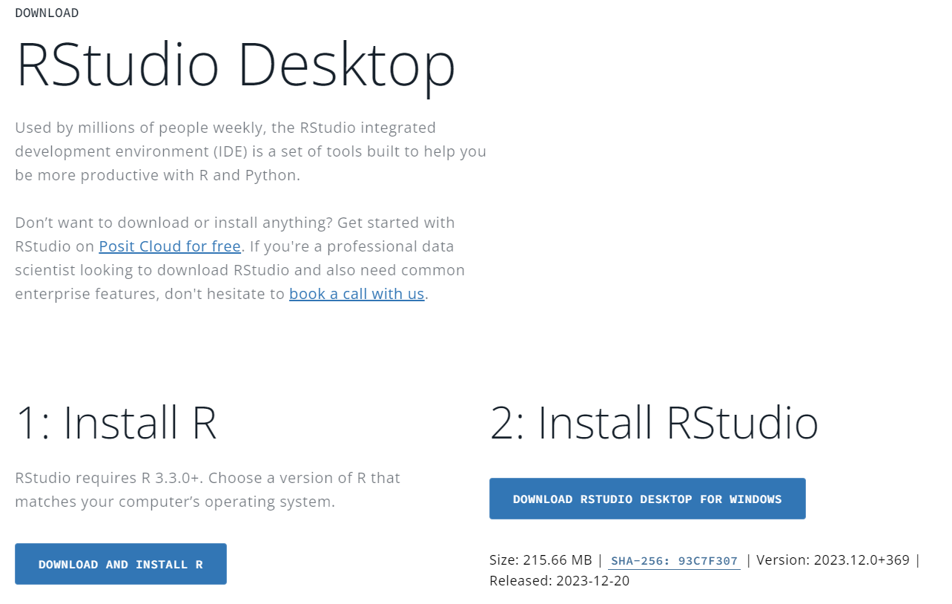
R 들어가기
R Studio 설치하기
R Studio 다운 링크: https://www.rstudio.com/products/rstudio/download/

Slide 8
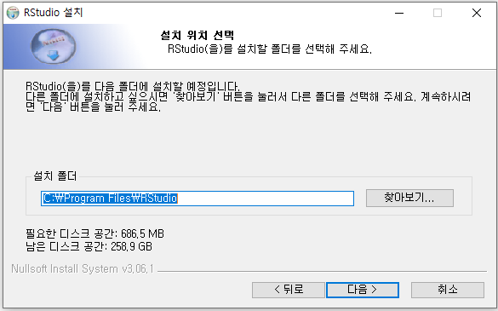
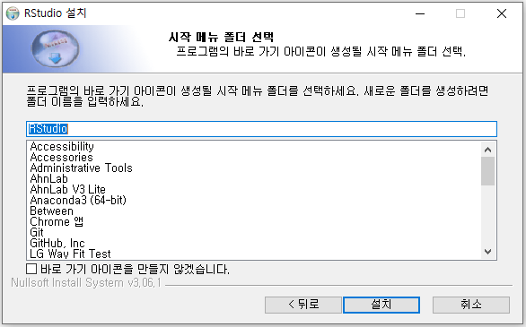

R 들어가기
R Studio 설치하기
.exe 파일 실행

Slide 9
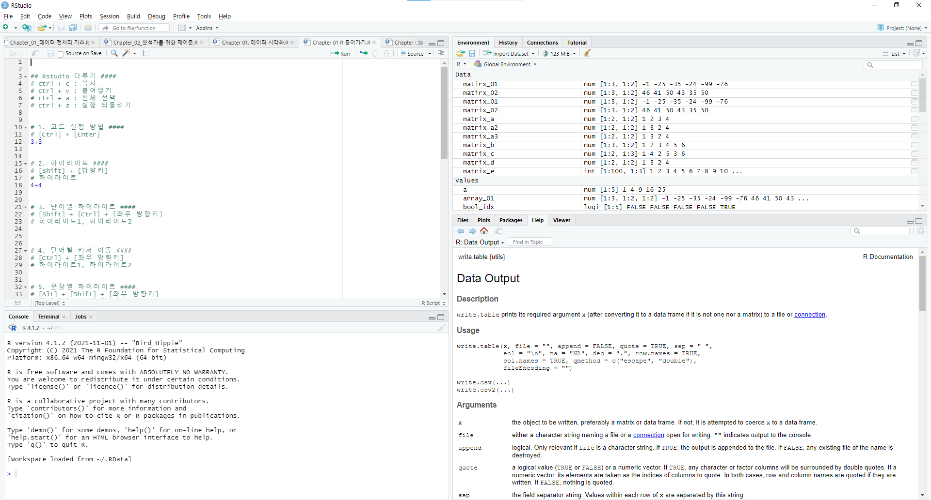
R 들어가기
R Studio 설치하기
R Studio 실행 화면

Slide 10
R 들어가기
2 R Studio 다루기

Slide 11
R 들어가기
R Studio 실행 화면
3. 변수 및 데이터 확인
1. 스크립트 창
4. HELP, PLOT 결과창
2. 콘솔 창

Slide 12
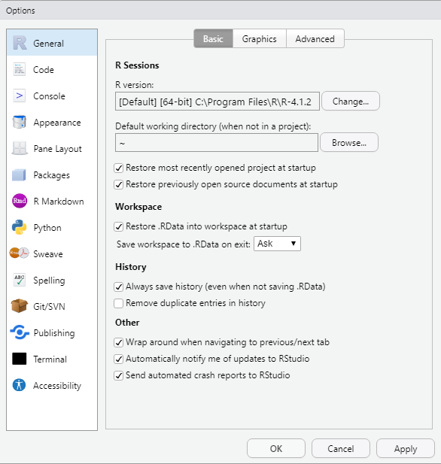
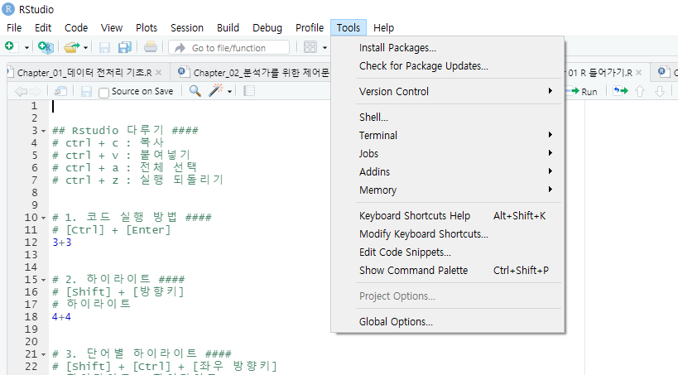
R 들어가기
R Studio 구조 변경하기
메뉴 → Tools → Global Options
Notes:
실제 실습을 통해서 변경하도록 하겠다.

Slide 13
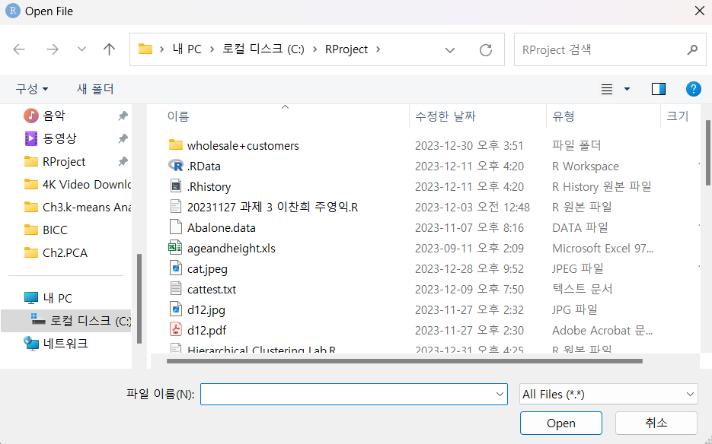
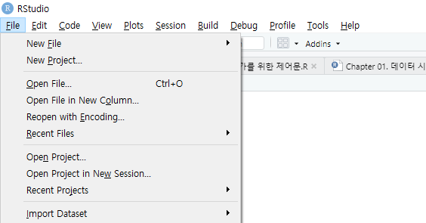
R 들어가기
R Scripts 열기
메뉴 → File → Open File
Notes:
실제 실습을 통해서 변경하도록 하겠다.

Slide 14
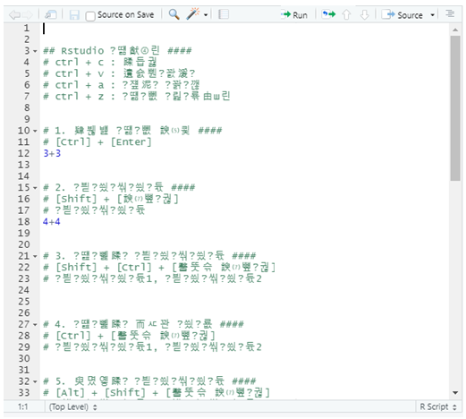
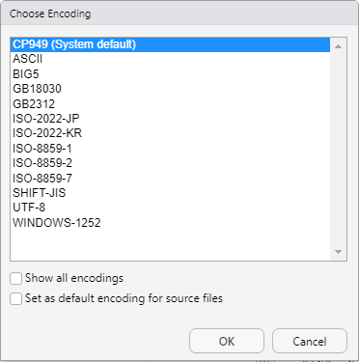
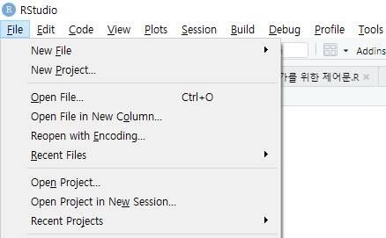
R 들어가기
R Scripts 인코딩 변경
메뉴 → File → Reopen with Encoding
CP949로 설정되어 있을 경우 UTF8로 변경
Notes:
한글 텍스트를 첨부한 경우

Slide 15
R 들어가기
R Studio 단축키
단축키 | 의미
[Ctrl] + [Enter] | 코드 실행
[Shift] + [방향키] | 하이라이트
[Shift] + [Ctrl] + [좌우 방향키] | 단어별 하이라이트
[Ctrl] + [좌우 방향키] | 단어별 커서 이동
[Alt] + [Shift] + [좌우 방향키] | 문장별 하이라이트
[Alt] + [좌우 방향키] | 문장별 커서 이동
[Alt] + [상하 방향키] | 문장 이동
[Alt] + [Shift] + [상하 방향키] | 문장별 복사
[Ctrl] + [d] | 문장 삭제
[Ctrl] + [SHIFT] + [c] | 주석 처리
Notes:
실제 실습을 통해서 변경하도록 하겠다.

Slide 16
R 들어가기
3 변수와 연산자

Slide 17
변수란 무엇인가요?
변수 Variable
변수란 데이터 값을 저장하기 위해 사용되는 메모리 내의 한 장소의 이름을 뜻함
변수를 생성한다 = 메모리에 공간을 만들어 값을 저장
변수를 생성하는 것을 변수 할당이라고 부르며 “=” 혹은 “<-”으로 할당
> Variable <- “Hanmin“
> Variable
[1] “Hanmin”
> Variable_2 <- 20231231
> Variable_2
[1] 20231231
Why?
# 변수 할당
> Data_1 <- read.csv(“유저정보.csv”)
> Data_2 <- read.csv(“결제정보.csv”)
> Data_3 <- read.csv(“구독정보.csv”)
> Data_1
[1] …
# 변수 호출
Notes:
R 에서 변수에 값을 입력할 때에 일반적으로 등호(=)를 사용할 수 있지만, 암묵적으로는 사용하지 않습니다. 보통은 화살표를 사용합니다.
여러가지 이유가 있겠지만, 우선 등호의 경우에는
==이나 != 같은 다른 형태로도 사용이 되기 때문에 권장하진 않습니다.
그래서 실제로는 화살표 기호(<-)를 더 많이 사용합니다.
R스튜디오에서도 ALT 키 와- (마이너스)를 입력하면 자동완성으로 입력이 됩니다.
그리고 또 하나,
함수에서 인자에 값을 넣을 때 동작하지 않습니다.
sum(x<-1)
X
sum(y=1)
У
둘 다 함수는 실행이 되지만, x 변수는 생성이 되었지만, y는 없습니다.
*sum()함수에서 인자로 환경 변수로 생성이 되지 않습니다.
Why?: 그런데 이렇게 변수를 할당하고 호출하는 과정이 도대체 왜 필요한가? => 보통 데이터 분석을 할 때 CSV나 엑셀 파일을 기반으로 하는데 이렇게 함수를 통해 변수에다 저장하고
특정 데이터 필요 시, 호출하는 일련의 과정을 거치게 된다.

Slide 18
변수명은 특정 규칙이 있나요?
변수명 규칙
1. 특수문자 중 '.'(마침표) 와 '_'(언더바), 영어, 숫자만 사용 가능
2. 숫자나 '_'(언더바)로 시작할 수 없음
3. '.'(마침표)로 시작하면 바로 뒤엔 영어가 와야함
영어_숫자의 형태가 가장 무난한 변수명
가능한 변수명
불가능한 변수명
> variable_name_1 <- 1
> hanmin1234 <- 3
> .variable_name_2 <- 2
> 5_vars <- 1
> .2_vars2 <- 2
> *hanmin* <- 456

Slide 19
연산자는 무엇인가요?
산술 연산자
R에서 연산자는 1) 산술 연산자, 2) 비교 연산자, 3) 논리 연산자가 존재
산술 연산자는 계산기, 수치적 연산에서 접할 수 있는 연산자를 의미함
연산자 | 연산자의 의미 | 예시
* | 곱 | a*b
/ | 나누기 | a/b
+ | 더하기 | a+b
- | 빼기 | a-b
^ | 자승 | a^b
%% | 나머지 | a %% b
%/% | 몫 | a %/% b

Slide 20
연산자는 무엇인가요?
비교 연산자
두 값을 비교할 때 사용
같다, 다르다, 크다, 크거나 같다, 작다, 작거나 같다
연산자 | 연산자의 의미 | 예시
== | 같다 | 3==5
!= | 다르다 | x!=5
> | 크다(좌측 변수가) | z>10
>= | 크거나 같다 | z>=x
< | 작다 | y<4
<= | 작거나 같다 | y<=8

Slide 21
연산자는 무엇인가요?
논리 연산자
~이 아니다(not), 또는(or), 그리고(and) 3가지를 비교하는 연산자
연산자 | 연산자의 의미 | 예시
! | ~이 아니다 | !FALSE
| | 또는 | a|b
& | 그리고 | a&b
Why?
> Data_1 <- read.csv(“고객정보.csv”)
> Data_1[(Data_1$성별 == “남성”) & (Data_1$연령 >= 30), ]
[1] …
> Data_1[Data_1$가족 <= 2 | Data_1$소득 <= 200, ]
[1] …
# 남성이면서 연령이 30살 이상인 고객 추출
# 2인 이하 가구이거나 월 소득이 200만원 이하인 고객 추출

Slide 22
R 들어가기
4 자료 형태 이해하기

Slide 23
R 자료 형태에는 무엇이 있나요?
자료 형태 Data types – 수치형 (Numeric / Integer)
R의 자료 형태: 1) 수치형, 2) 문자형, 3) 논리형, 4) 날짜형이 존재
Numeric: 실수(소수점 단위의 숫자 표현)
Integer: 정수
> nums_1 <- 1.825
> nums_1
[1] 1.825
> class(nums_1)
[1] “numeric”
> int_1 <- 4L; int_2 <- 4
> int_1; int_2
[1] 4 [1] 4
> class(int_1); class(int_2)
[1] “integer” [1] “numeric”

Slide 24
R 자료 형태에는 무엇이 있나요?
문자형 (Character / Factor)
문자형은 character와 factor 두 가지가 있으며 character가 default
문자형은 대소문자를 구분함
Factor는 순서가 있는 문자형(부장 > 차장 > 과장 > 대리 > 사원)
> char1 <- “hi”
> char2 <- “Hi”
> char1 == char2
[1] FALSE
> class(char1)
[1] “character”
> char3 <- “20220405”
> substr(char3, 1, 4)
[1] 2022
> nchar(char3)
[1] 8
# 문자형 변수의 a 부터 b 까지 추출
# 문자형 변수의 길이를 추출

Slide 25
R 자료 형태에는 무엇이 있나요?
논리형 (Logical)
논리형은 참(TRUE, T)과 거짓(FALSE, F)으로 대변됨
논리형은 두 개의 수치, 문자형을 비교할 때의 결과로서 출력됨
TRUE, FALSE, T, F는 R 내장 변수로서 논리형의 기능을 하기에 동일 변수명 사용 금지
> true_var <- TRUE > True_var <- T > true_var == True_var
[1] TRUE > true_var & True_var [1] TRUE
> T <-”text”
> TRUE == T [1] FALSE
> class(T) [1] “character”
# TRUE == T

Slide 26
R 자료 형태에는 무엇이 있나요?
논리형과 논리 연산자
논리 연산자와의 결합
> !TRUE
[1] FALSE
> TRUE & TRUE [1] TRUE
> TRUE & FALSE
[1] FALSE
> FALSE & TRUE [1] FALSE
> FALSE & FALSE
[1] FALSE
> !FALSE
[1] TRUE
> TRUE | TRUE [1] TRUE
> TRUE | FALSE
[1] TRUE
> FALSE | TRUE [1] TRUE
> FALSE | FALSE
[1] FALSE

Slide 27
R 자료 형태에는 무엇이 있나요?
날짜형 (Dates / POSIXct)
Dates: 연, 월, 일 → 날짜를 저장
POSIXct: 연, 월, 일, 시, 분 → 날짜 및 시간을 저장
> date_1 <- as.Date(“2022-01-20”, format = “%Y-%m-%d) > date_1 [1] “2022-01-20” > class(date_1) [1] “Date”
> date_2 <- as.Date(“22.01.20”, format = “%y.%m.%d”) > date_2 [1] “2022-01-20”
> class(date_2)
[1] “Date”
> weekdays(date_1) [1] “목요일” > weekdays(date_1, abbreviate = TRUE) [1] “목”
> library(lubridate)
> year(date_1) [1] 2022
> week (date_1)
[1] 3
%Y(대문자): 4글자
%y(소문자): 2글자
# 외부 함수 셋 불러오기

Slide 28
R 들어가기
5 자료 형태 변환하기

Slide 29
R 자료 형태는 서로 변환이 가능한가요?
자료 형태의 변환 01 – 논리형 $↔$ 수치형
자료형의 변환은 as.변환타입()의 형태로 가능
논리형 → 수치형: as.numeric(), as.integer()
수치형 → 논리형: as.logical()
논리형 → 수치형
수치형 → 논리형
> bool <- TRUE
> as.numeric(bool)
[1] 1
> bool2 <- FALSE > as.numeric(bool2)
[1] 0
> nums_1 <- 1; as.logical(nums_1)
[1] TRUE
> nums_2 <- 0; as.logical(nums_2)
[1] FALSE > nums_3 <- -1; as.logical(nums_3)
[1] ?

Slide 30
R 자료 형태는 서로 변환이 가능한가요?
자료 형태의 변환 02 – 논리/수치/날짜형 $↔$ 문자형
논리/수치/날짜형 → 문자형: as.character(), as.factor()
문자형 → 논리/수치/날짜형: as.logical(), as.numeric(), as.integer(), as.Date(), as.POSIXct()
논리/수치/날짜형 → 문자형
문자형 → 논리/수치/날짜형
> bool <- TRUE;
as.character(bool)
[1] “TRUE”
> nums <- 1.582;
as.character(nums) [1] “1.582” > as.character(date_1) [1] “2022-01-20”
char_1 <-”TRUE”;
as.logical(char_1)
[1] TRUE
char_2 <- “0”;
as.numeric(char_2)
[1] 0
> char_4 <- “date”;
as.logical(char_4) [1] NA > char_5 <- “TRUE”;
as.numeric(char_5) [1] NA

Slide 31
R 데이터 구조
1 데이터 구조 이해하기

Slide 32
R 데이터 구조엔 무엇이 있나요?
데이터 구조 Data structures
한 변수가 여러 형태의 자료형을 담을 수 있는지 여부에 따라 single/multiple types로 구분
Single type
Multiple types
요소(element)
문자형
수치형
1
3
5
Vector
List
1D
수치형
수치형
성별
혼인
연령
2D
Data Frame
Matrix
문자
논리
숫자
3D
Array

Slide 33
R 데이터 구조
2 Single Type – 벡터 생성과 탐색
Notes:
이번 클립에서는 SINGLE TYPE 중 벡터를 생성하는 방법, 생성된 벡터에서 원하는 ELEMENT를 호출하는 방법에 대해서 알아보도록 하겠습니다.

Slide 34
벡터 구조 살펴보기
벡터의 생성
벡터(vector)란 여러 요소(element)로 이루어진 집합을 의미함
단일 타입(single type) 구조기 때문에 모든 element는 동일한 자료형을 가짐
벡터의 생성은 총 4가지, c(), seq, rep, :로 가능함
> vector_1 <- c(“element_1”, “element_2”)
> vector_1
[1] “element_1” “element_2”
> vector_2 <- c(1,2,3,4,5); vector_2
[1] 1 2 3 4 5 > length(vector_2) [1] 5
length(x): 변수 내 element의 개수를 측정

Slide 35
벡터 구조 살펴보기
벡터의 생성
seq(시작, 끝, by = , length=) : 숫자 벡터를 생성하며 간격, element의 수를 조정할 수 있음
세미콜론(:) : 숫자 벡터를 생성하며 seq의 by=1 과 동일한 기능을 함
> vector_3 <- seq(1, 5);
vector_3
[1] 1 2 3 4 5
> vector_4 <- seq(1, 5, by = 2);
vector_4
[1] 1 3 5 > vector_5 <- seq(1, 5, length = 4)
[1] 1.0 2.3 3.67 5.0
> vector_6 <- 6:10;
vector_6
[1] 6 7 8 9 10 > vector_7 <- 1:10;
vector_7
[1] 1 2 3 4 5 6 7 8 9 10

Slide 36
벡터 구조 살펴보기
벡터의 생성
rep(x, times = , each=) : x을 times의 설정 값 만큼 반복
> vector_6 <- rep(5, times = 3);
vector_6 [1] 5 5 5 > temp_vect <- c(“a”, “b”) > vector_7 <- rep(temp_vect, 2);
vector_7 [1] “a” “b” “a” “b” > vector_8 <- rep(temp_vect, 2, each = 3);
vector_8 [1] “a” “a” “a” “b” “b” “b” “a” “a” “a” “b” “b” “b”

Slide 37
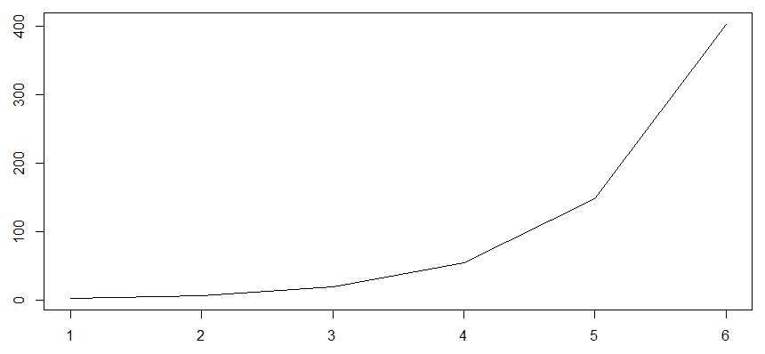
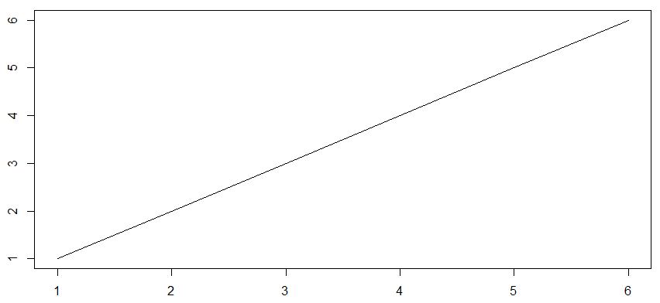
벡터 구조 살펴보기
벡터에 대한 연산자의 적용
벡터에 연산자를 적용할 경우 모든 element에 동일한 연산이 적용되며 이를 vectorization이라고 칭함
> a <- 1:5
> a+1
[1] 2 3 4 5 6
> a^2
[1] 1 4 9 16 25 > a != 10 [1] TRUE TRUE TRUE TRUE TRUE
Why?
> e_var <- exp(1:6);
e_var
[1] 2.72 7.39 20.09 54.6 148.41 403.43
> plot(e_var, type = “l”) > l_var <- log(e_var);
l_var
[1] 1 2 3 4 5 6 > plot(l_var, type = “l”)

Slide 38
벡터 구조 살펴보기
벡터의 요소 탐색 – Indexing
벡터에서 특정 요소를 접근하는 것은 indexing과 filtering이 존재함
벡터 내에서 element의 위치를 통해서 값을 호출하는 것을 indexing이라고 함
Indexing은 벡터[위치 벡터]의 형태로 호출
> vector_01 <- c(1.2, 3.9, 0.4, 0.12)
> vector_01[1]
[1] 1.2
> vector_01[3]
[1] 0.4 > vector_01[c(1,3)] [1] 1.2 0.4
> vector_01[2:4]
[1] 3.9 0.4 0.12
> vector_01[2:length(vector_01)]
[1] 3.9 0.4 0.12 > vector_01[-1] [1] 3.9 0.4 0.12 > vector_01[-1:-3] [1] 0.12

Slide 39
벡터 구조 살펴보기
벡터의 요소 탐색 – Filtering
벡터 내에서 조건에 부합하는 element를 호출하는 것을 filtering이라고 함
Filtering은 벡터[조건(=TRUE, FALSE 형태의 벡터)]의 형태로 호출
Why?
> vector_02 <- c(1, 3, 5, 7, 9)
> vector_02[c(TRUE, TRUE, FALSE, FALSE, FALSE)]
[1] 1 3
> vector_02[vector_02 < 5]
[1] 1 3 > vector_02 < 5 [1] TRUE TRUE FALSE FALSE FALSE
> gender <- c(“남성”, “여성“, “남성“, “남성“, “여성“) > gender[gender == “여성“]
[1] “여성” “여성”
> length(gender[gender == “여성“])
[1] 2
> sales <- c(100, 50, 75, 75)
> sales[sales > mean(sales)]
[1] 100

Slide 40
벡터 구조 살펴보기
벡터의 요소 변경
Indexing 혹은 Filtering을 사용하여 특정 요소를 접근한 후 할당 연산자 “<-”를 통해 값을 변경할 수 있음
보통 결측치(Na)와 무한대(Inf) 값을 치환할 때 사용
NA: 결측치를 의미함, 엑셀 데이터 상의 빈 cell, 공간은 존재하나 값이 존재하지 않음
Inf: 무한을 뜻하며 보통 특정 숫자를 0으로 나눌 때 발생
> na_vector <- c(88, NA, 12, 168, 13)
> mean(na_vector)
[1] NA
> mean(na_vector, na.rm = TRUE)
[1] 70.25 > na_vector[2] <-70.25;
na_vector
[1] 88 70.25 12 168 13
> is.na(na_vector)
[1] FALSE TRUE FALSE FALSE FALSE
> na_vector[is.na(na_vector)] <- mean(na_vector, na.rm=TRUE) > na_vector
[1] 88 70.25 12 168 13
Why?

Slide 41
R 데이터 구조
3 Single Type – 벡터 연산,함수, 속성

Slide 42
벡터 연산과 함수들
벡터 간 연산
벡터 간 연산은 기본적으로 각각의 element 끼리 연산이 진행됨
> vector_1 <- c(1, 3, 5)
> vector_2 <- c(1, 0, 3) > vector_1 * vector_2
[1] 1 0 15
> vector_1 – vector_2
[1] 0 3 2 > vector_1 > vector_2 [1] FALSE TRUE TRUE
> bool_1 <- c(FALSE, TRUE, FALSE, TRUE)
> bool_2 <- c(FALSE, FALSE, TRUE, TRUE) > bool_1 & bool_2
[1] FALSE FALSE FALSE TRUE > bool_1 | bool_2 [1] FALSE TRUE TRUE TRUE > bool_1[bool_1 & bool_2] [1] TRUE

Slide 43
벡터 연산과 함수들
벡터 간 연산 – Recycling
길이가 다른 두 벡터 간의 연산의 경우 길이가 짧은 벡터의 element를 재사용하여 연산
> vector_1 <- c(1, 3, 5)
> vector_2 <- c(1, 0, 3, -1, -3, -5) > vector_1 + vector_2
[1] 2 3 8 0 0 0
> vector_1 * vector_2
[1] 1 0 15 -1 -9 -25 > vector_1 > vector_2 [1] FALSE TRUE TRUE TRUE TRUE TRUE
> vector_3 <- c(-1, -3, 0, 2)
> vector_1 + vector_3
[1] 0 0 5 3 > vector_1 * vector_3 [1] -1 -9 0 2 > vector_1 + 1 [1] 2 4 6
# vector_1 + c(1)

Slide 44
벡터 연산과 함수들
벡터 함수 – Cumulative functions
벡터 element들의 누적 값을 계산할 때 사용하는 함수
> cumsum(1:10)
[1] 1 3 6 10 15 21 28 36 45 55 > cumprod(1:5)
[1] 1 2 6 24 120 > cummin(c(3:1, 2:0, 4:2)) [1] 3 2 1 1 1 0 0 0 0 > cummax(c(3:1, 2:0, 4:2)) [1] 3 3 3 3 3 3 4 4 4
함수 | 함수 의미
cumsum | 누적합
cumprod | 누적곱
cummin | 누적최소값
cummax | 누적최대값
# 3 2 1 2 1 0 4 3 2

Slide 45
벡터 연산과 함수들
벡터 함수 – Set functions
벡터 간의 합, 교, 차, 부분집합을 계산할 때 사용하는 함수들
> x <- 1:5; y <- 3:7
> union(x,y)
[1] 1 2 3 4 5 6 7 > intersect(x,y) [1] 3 4 5 > setdiff(x, y); setdiff(y,x) [1] 1 2 [1] 6 7 > x %in% y [1] FALSE FALSE TRUE TRUE TRUE
함수 | 함수 의미
union | 합집합
intersect | 교집합
setdiff | 차집합
is.element | 부분집합
%in% | 부분집합

Slide 46
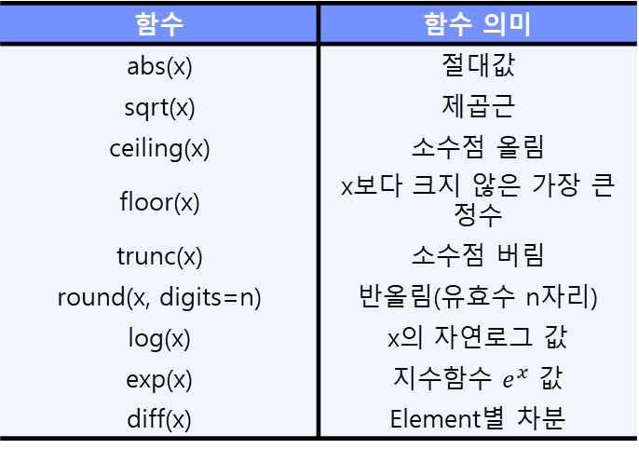
벡터 연산과 함수들
벡터 함수 – 기타 함수들
[ Vectorization 함수들 ]
[ 벡터 요약 함수들 ]
함수 | 함수 의미
abs(x) | 절대값
sqrt(x) | 제곱근
ceiling(x) | 소수점 올림
floor(x) | x보다 크지 않은 가장 큰 정수
trunc(x) | 소수점 버림
round(x, digits=n) | 반올림(유효수 n자리)
log(x) | x의 자연로그 값
exp(x) | 지수함수 $e^{x}$ 값
diff(x) | Element별 차분
함수 | 함수 의미
mean(x) | 평균값
median(x) | 중위수
range(x) | 최대값-최소값
IQR(x) | 사분위 편차
sd(x) | 표준편차
var(x) | 분산
sum(x) | 합
min(x) | 최소값
max(x) | 최대값

Slide 47
벡터의 속성
서로 다른 자료형이 벡터안에 존재한다면?
자료 형태는 논리형 < 수치형 < 문자형 순으로 범위가 큼
논리형과 수치형이 동시에 존재할 경우 논리형은 수치형으로 변환
수치형과 문자형이 동시에 존재할 경우 수치형은 문자형으로 변환
> vector_1 <-c(TRUE, 1, 3, FALSE) > vector_1
[1] 1 1 3 0 > class(vector_1) [1] “numeric”
> vector_2 <- c(vector_1, “4”) > vector_2
[1] “1” “1” “3” “0” “4” > class(vector_2) [1] “character”

Slide 48
R 데이터 구조
4 Single Type – 행렬과 배열

Slide 49
행렬의 생성/탐색/연산
행렬(Matrix)의 생성
생성: matrix(값, nrow = 행 개수, ncol = 열 개수, byrow = TRUE – 행 우선 채움/FALSE – 열 우선 채움)
구조 확인: dim(x) – 행과 열의 수, nrow(x) – 행의 수, ncol(x) – 열의 수
> matrix_1 <- matrix(c(1,2,3,4), nrow = 2, ncol = 2) > matrix_1 [,1] [,2]
[1,] 1 3
[2,] 2 4 > matrix(c(1,2,3,4), nrow = 2, ncol = 2, byrow=T) [,1] [,2]
[1,] 1 2
[2,] 3 4
> matrix_2 <- matrix(1:6, nrow = 2) > matrix_2 [,1] [,2] [,3]
[1,] 1 3 5
[2,] 2 4 6 > dim(matrix_2); nrow(matrix_2); ncol(matrix_2) [1] 2 3 [1] 2 [1] 3

Slide 50
행렬의 생성/탐색/연산
행렬의 탐색 – 조건에 맞는 행/열 탐색 Indexing
행렬[행 위치, 열 위치]: 위치에 맞는 행, 열의 element 탐색
행렬[행 위치, ]: 위치에 맞는 행의 모든 element 출력
행렬[ , 열 위치]: 위치에 맞는 열의 모든 element 출력
> matrix_1 <- matrix(c(1,2,3,4), nrow = 2) > matrix_1[1, 1]; matrix_1[2,1] [1] 1 [1] 2 > matrix_1[ ,1]; matrix_1[1, ] [1] 1 2 [1] 1 3
> matrix_2 <- matrix(1:6, nrow = 3); matrix_2 [,1] [,2]
[1,] 1 4
[2,] 2 5 [3,] 3 6 > matrix_2[c(1,3),] [,1] [,2]
[1,] 1 4
[2,] 3 6
> matrix_2[2:3,] [,1] [,2]
[1,] 2 5
[2,] 3 6

Slide 51
행렬의 생성/탐색/연산
행렬의 탐색 – 조건에 맞는 행/열 탐색 Filtering
행렬[행 조건, 열 조건]: 조건에 부합하는 행, 열의 element 탐색
행렬[행 조건, ]: 조건에 부합하는 행의 모든 element 출력
행렬[ , 열 조건]: 조건에 부합하는 열의 모든 element 출력
> matrix_3 <- matrix(1:9, nrow = 3); matrix_3 [,1] [,2] [,3]
[1,] 1 4 7
[2,] 2 5 8
[3,] 3 6 9 > matrix_3[ ,1] > 1 [1] FALSE TRUE TRUE
> matrix_3[matrix_3[,1] > 1, ] [,1] [,2] [,3]
[1,] 2 5 8
[2,] 3 6 9 > matrix_3[ , which(1:3 %% 2 == 1)]
[,1] [,2]
[1,] 1 7
[2,] 2 8
[3,] 3 9
# 홀수 열만 추출하는 코드
# which(조건) : 조건을 충족하는 위치값을 반환

Slide 52
행렬의 생성/탐색/연산
행렬의 연산
기본적으로 벡터의 연산과 동일하며 행렬 곱의 경우 “%*%”으로 처리함
> matrix_1 <- matrix(1:2, ncol = 2); matrix_1 [,1] [,2]
[1,] 1 2 > matrix_1 * 3 [,1] [,2]
[1,] 3 6 > matrix_1 + 3 [,1] [,2]
[1,] 4 5
> matrix_1 - 3 [,1] [,2]
[1,] -2 -1
> t(matrix_1) [,1]
[1,] 1
[2,] 2 > matrix_1 %*% t(matrix_1) [1] 5 > t(matrix_1) %*% matrix_1 [,1] [,2]
[1,] 1 2
[2,] 2 4
# 전치 행렬

Slide 53
배열의 생성과 탐색
배열(Array)의 생성
배열은 행, 열, 페이지(=깊이)의 구조를 갖으며 여러 개의 행렬이 존재하는 객체
생성: array(값, dim = c(행, 열, 페이지))
> matrix_1 <- matrix(1:2, ncol = 2); matrix_1 [,1] [,2]
[1,] 1 2 > matrix_2 <- matrix(5:6, ncol = 2); matrix_2 [,1] [,2]
[1,] 5 6
> array_1 <- array(c(matrix_1, matrix_2), dim = c(1,2,2))
> array_1 , , 1
[,1] [,2]
[1,] 1 2
, , 2
[,1] [,2]
[1,] 5 6
# 페이지

Slide 54
배열의 생성과 탐색
배열의 탐색
배열은 행렬과 동일하나, 페이지가 증가한 객체
배열[행, 열, 페이지]의 순서로 element를 접근함
> matrix_01 <- matrix(c(-1, -25, -24, -99), nrow = 2)
> matrix_02 <- matrix(c(46, 41, 43, 35), nrow = 2) > array_01 <- array(c(matrix_01, matrix_02), dim = c(2,2,2)) > array_1[ , ,1] [,1] [,2]
[1,] -1 -24
[2,] -25 -99
> array_1[ , ,2] [,1] [,2]
[1,] 46 43
[2,] 41 35 > array_1[2,2,] [1] -99 35 > array_1[1, 2, 1] [1] -24

Slide 55
R 데이터 구조
5 Multiple Types – 리스트의 생성과 탐색

Slide 56
리스트 구조 살펴보기
리스트(List)의 특징과 생성
리스트는 각 element마다 서로 다른 데이터 타입과 구조를 받아들임
생성: list(값, 혹은 이름 = 값)
> a <- list(“choi”, 70, T); a [[1]] [1] “choi”
[[2]]
[1] 70
[[3]]
[1] T > temp_vec <- T; temp_vec [1] T
> b <- list(name = “choi”, weight = 70, male = T);
b $name [1] “choi”
$weight
[1] 70
$male
[1] T
> names(b)
[1] “name” “weight” “male”

Slide 57
리스트 구조 살펴보기
리스트의 Indexing
리스트의 실제 값을 접근하기 위해서는 [[ ]] 혹은 달러($) 표시로 접근함
> b <- list(name = “choi”, weight = 70, male = T) > b[[1]]
[1] “choi” > b$male
[1] T > class(b$male); class(b[[1]])
[1] “logical” [1] “character”
> b[1]
$name
[1] “choi” > b[3]
$male
[1] T
> class(b[3])
[1] “list”
> b[[2]] + 5 [1] 75
> b[2] + 5 Error
# 출력 결과: 벡터
# 출력 결과: 리스트

Slide 58
리스트 구조 살펴보기
리스트 추가 및 삭제
리스트의 element 추가: 달러와 이름을 사용하는 방법, indexing을 사용하는 방법이 존재
리스트의 element 삭제: NULL을 해당 element에 재할당
> a <- list(fir = 1, sec = 2) > a$thir <- 3;
a $fir [1] 1 $sec
[1] 2
$thir [1] 3
> a$thir <- NULL;
a $fir [1] 1 $sec
[1] 2
> a[[3]] <- 3;
a $fir [1] 1 $sec
[1] 2
[[3]] [1] 3
> a[[3]] <- NULL;
a $fir [1] 1 $sec
[1] 2

Slide 59
리스트 구조 살펴보기
리스트 to 벡터
리스트를 벡터로 바꿀 때는 unlist(리스트) 함수를 사용
> a <- list(fir = 1, sec = 2) > a$thir <- 3;
a $fir [1] 1 $sec
[1] 2
$thir [1] 3
> b <- unlist(a);
b
fir sec thir
1 2 3
> names(b) <- NULL;
b
[1] 1 2 3

Slide 60
R 데이터 구조
6 Multiple Types – 데이터 프레임 생성과 탐색

Slide 61
데이터 프레임 구조 살펴보기
데이터 프레임의 생성
벡터로부터 생성하기: data.frame(벡터)
행렬로부터 생성하기: data.frame(행렬)
> names <- c(“choi“, “jeong”) > ages <- c(28,27) > a <- data.frame(names, ages);
a
names ages
1 choi 28
2 jeong 27
> b <- matrkx(1:4, nrow = 2)
> c <- data.frame(b);
c
X1 X2
1 1 3
2 2 4 > colnames(c) <- c(“first”, “second”)

Slide 62
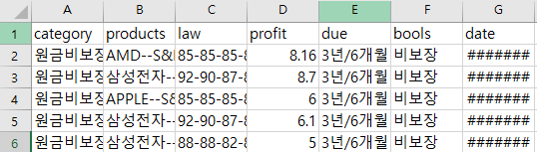
데이터 프레임 구조 살펴보기
데이터 프레임 – 파일 입출력
대다수의 경우 데이터 프레임을 직접 생성하기 보다는 csv 파일을 불러옴
파일 입력: read.csv(“(파일 경로+) 파일 이름.csv”)
파일 출력: write.csv(저장할 변수, “(파일 경로+) 파일 이름.csv”, row.names = 인덱스 포함 여부)
> df <- read.csv(“els_df.csv”); df column1 column2 column3 …
1 ….
2 ….
3 ….
> write.csv(df, “els_df.csv”, row.names = F)
# 인덱스

Slide 63
데이터 프레임 구조 살펴보기
데이터 프레임 Indexing과 Filtering
데이터프레임[행 위치, 조건, 열 위치, 조건]: 위치 혹은 조건에 맞는 행, 열의 element 탐색
데이터프레임$열이름: 해당 열 접근
> names <- c(“choi“, “jeong”) > ages <- c(28,27) > a <- data.frame(names, ages); a
names ages
1 choi 28
2 jeong 27
> a[1, ]
names ages
1 choi 28
> a[a$name == “choi”, ]
names ages
1 choi 28 > a$name == “choi“
[1] TRUE FALSE

Slide 64
데이터 프레임 구조 살펴보기
데이터 프레임 구조 확인
데이터 프레임의 행과 열 확인: dim(x) – 행과 열의 수 , nrow(x) – 행의 수, ncol(x) – 열의 수
데이터 프레임의 구조 확인:
str(x) – 데이터프레임 속성 파악 , head(x, n) – 상위 n개 행, tail(x, n) – 하위 n개 행
> names <- c(“choi“, “jeong”) > ages <- c(28,27) > a <- data.frame(names, ages); a
names ages
1 choi 28
2 jeong 27
> dim(a) [1] 2 2
> str(a) 'data.frame': 2 obs. of 2 variables:
$ names: chr "choi" "jeong"
$ ages : num 28 27

Slide 65
데이터 프레임 구조 살펴보기
데이터 프레임의 열(=컬럼, 변수) 추가 및 삭제
신규 컬럼 추가 시 : 데이터프레임$신규컬럼명 <- 값
컬럼 삭제 시 : 데이터프레임$기존컬럼명 <- NULL
> a
names ages
1 choi 28
2 jeong 27
> a$gender <- c(“male”, “female”)
> a names ages gender
1 choi 28 male
2 jeong 27 female > a$ages <- NULL names gender
1 choi male
2 jeong female

